Slide 1






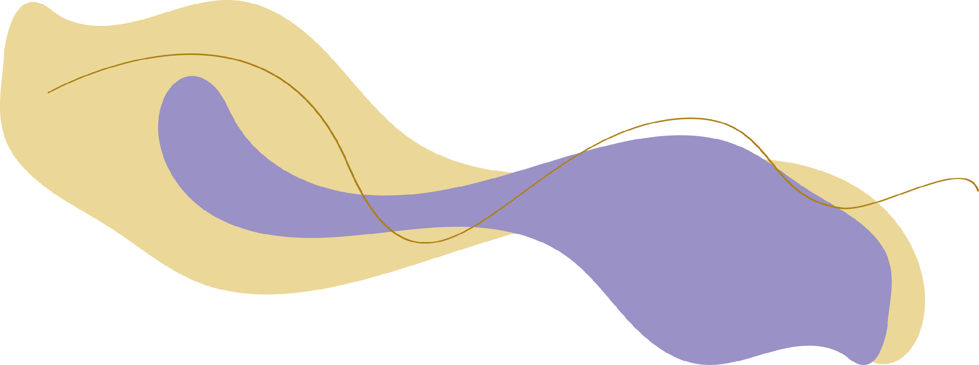




Hacia una Sociedad de Cuidados
con Visión Humanista
Presentación para Capacitación Autogestiva

Slide 2
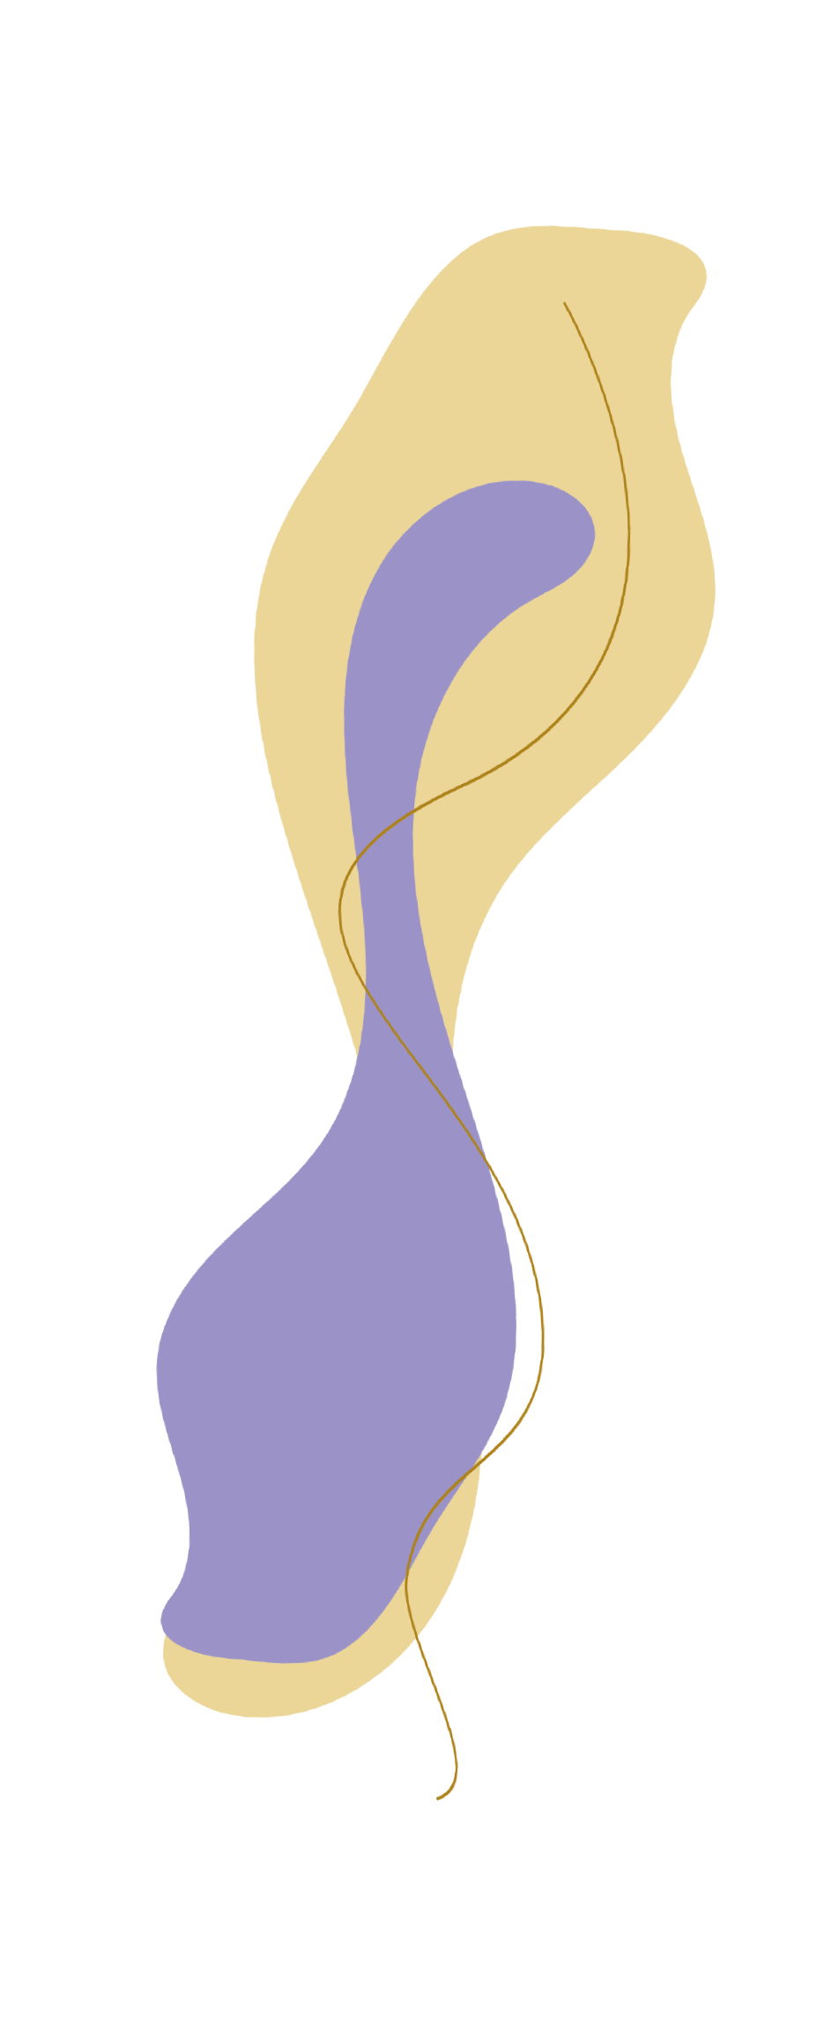
Objetivo
              Reflexión y sensibilización sobre los cuidados a partir de una serie de conceptos, sobre el derecho a cuidar y recibir cuidados, la concepción del Sistema Nacional y Progresivo de Cuidados y el panorama la Sociedad de Cuidados con visión humanista, acompañados de actividades y talleres que promuevan la reflexión.

Slide 3

Contenido
Conceptos para un piso en común
Definición e importancia de cuidados
El derecho a los cuidados
¿Quiénes necesitan los cuidados? y ¿Quiénes realizan los cuidados?
¿Un Sistema Nacional y Progresivo de Cuidados? ¿Para qué? ¿Para quién(es)? ¿A cargo de quién(es)?
Hacia una sociedad de cuidados con visión humanista
Lineamientos de los cuidados con visión humanista

Slide 4




Acuerdos
Para realizar esta actividad de capacitación, les invitamos a considerar estos acuerdos para promover la igualdad sustantiva:
Inclusión – No excluir a nadie de las actividades y promover la participación de las mujeres.
Paridad – Fomentar la participación de mujeres y hombres de manera igualitaria, para que nadie acapare o privatice la palabra.
Respeto – Promover un ambiente de confianza y respeto, evitando expresiones discriminatorias.
Democracia – Hacer el esfuerzo de ponernos de acuerdo, identificando lo que tenemos en común: nuestro compromiso con la igualdad y los derechos de todas y todos.

Slide 5
Conceptos para un piso en común

Slide 6
Conceptos
El género se refiere a todos aquellos atributos sociales y expectativas asociadas a lo que significa ser hombre y ser mujer dentro de una cierta sociedad y cultura determinadas (MUJERES, 2025).
Estereotipos de género
Roles de género
División sexual del trabajo
Género
La desigualdad de género está mediada por otras categorías sociales, como la clase social, la etnia, la orientación sexual, la edad y la discapacidad, por mencionar algunas. Cuando consideramos cómo estas condiciones se cruzan con el género, estamos frente al enfoque de la interseccionalidad. Cabe aclarar que no se trata de la suma de categorías sociales, sino cómo operan de forma simultánea y se intersectan produciendo violencias y discriminaciones. De esta forma es posible analizar que el grupo de mujeres no es homogéneo, sino diverso.
Enfoque interseccional
Interculturalidad es una postura que hace referencia a la interacción, diálogo y convivencia entre culturas diversas bajo condiciones de respeto, equidad y reconocimiento mutuo. Implica el trabajo colectivo entre los grupos de la población que históricamente han sido vulnerados y abandonados por el Estado, como las mujeres, los pueblos originarios y la población de la diversidad sexual. La interculturalidad busca replantear y visibilizar las relaciones de poder y desigualdad, para poder transformarlas en el reconocimiento, la igualdad, la promoción de los derechos y la atención de todos los grupos que coexisten en un territorio (Dussel, 2012; Boaventura de Sousa Santos, 2010).
Enfoque intercultural

Slide 7

Conceptos
Desigualdad
Distancia y/o asimetría (social, económica, en toma de decisiones, jerarquía laboral, etc.) entre mujeres y hombres han estado relegadas a la esfera privada, mientras que los hombres participan en la pública (INMUJERES, 2007).
Reconocer, promover, proteger y defender los derechos humanos de las mujeres, han sido objetivos de la lucha histórica de los feminismos. Esto implica reconocer que las mujeres somos seres humanas con los mismos derechos que las demás personas.
Hablar de derechos de las mujeres no implica que las mujeres tengan derechos especiales, sino que a partir de la discriminación histórica que las mujeres han enfrentado, se ha hecho necesario señalar que los derechos humanos también son derechos de las mujeres, ya que durante muchos años estuvieron en la ley, pero sin cumplirse.
Derechos
Humanos
Brechas de
Género
Las brechas de desigualdad de género son una medida estadística que da cuenta de la distancia de mujeres y hombres con respecto a un mismo indicador (MUJERES, 2025).

Slide 8
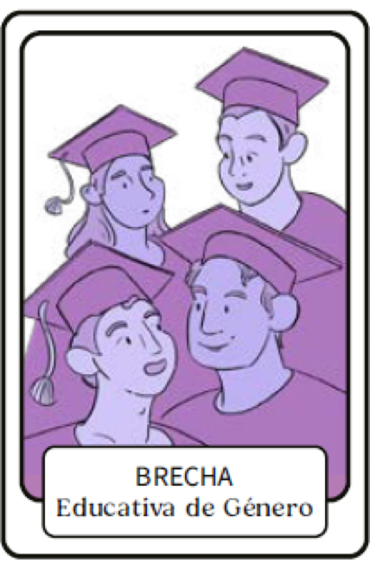
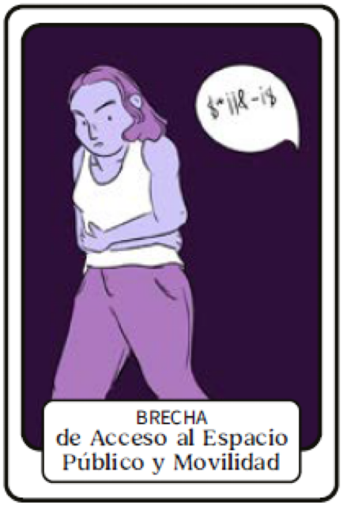
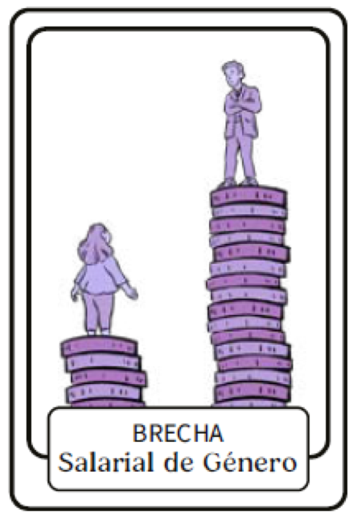
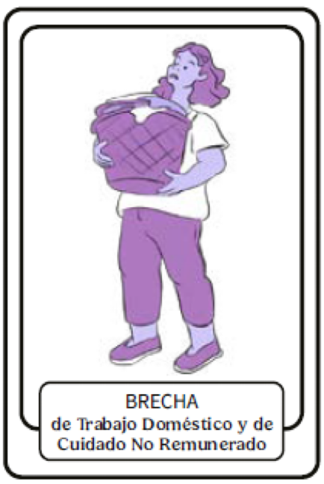
Brechas de Género
Es la diferencia que existe en el acceso, la participación y la calidad de la educación entre mujeres y hombres.
Las mujeres en comunidades rurales tienen un promedio de 7.3 años de escolaridad, frente a 10.2 años en zonas urbanas. Para los hombres, el promedio es 7.3 años (rurales) y 10.5 años (urbanos) respectivamente, (INEGI, 2020).
Son las desigualdades que existen entre hombres y mujeres respecto al acceso y uso de los espacios públicos y de la movilidad en términos del uso de transporte público.
La violencia sexual (intento de violación, violación y hostigamiento sexual) para las mujeres en el ámbito comunitario es frecuente, el 75.5% de los casos el agresor es un desconocido, y los lugares con mayor ocurrencia son en los espacios públicos (64.4 %) y el parque (67.2 %).
Es la diferencia del promedio de los salarios que perciben las mujeres y hombres por realizar el mismo trabajo o trabajos de igual valor en un lugar y tiempo dado.
En México, las mujeres tienen en promedio una brecha de ingresos del 35% (Encuesta Nacional de Ingresos y Gastos en los Hogares, 2021).
Es la desigualdad que existe entre mujeres y hombres en cuanto al tiempo y valor económico dedicado a las actividades dentro de los hogares.
Las mujeres dedican 63.7 horas a la semana a labores domésticas y de cuidados, frente al 27.9 que dedican los hombres (CSTNRH, 2023).
Fuente: Manual de Trabajo para Capacitación Autogestiva en Igualdad Sustantiva (MUJERES, 2025)

Slide 9
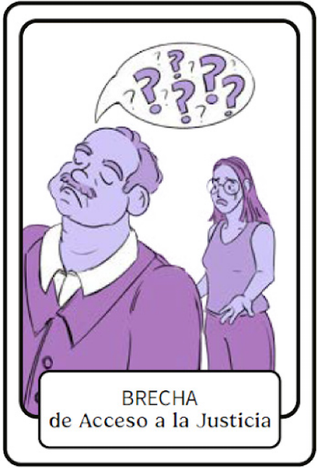
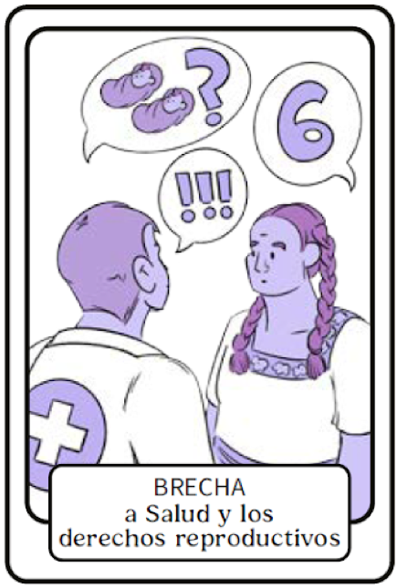
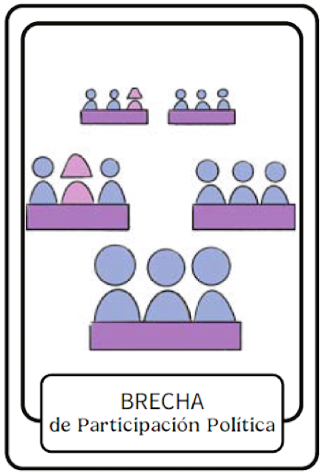
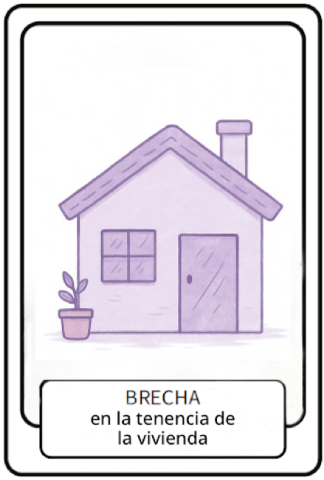
Brechas de Género
Es la desigualdad que existe en el acceso, atención y disponibilidad de los servicios de salud sexual y reproductiva entre hombres y mujeres.
En 2021, un 30.9% de las mujeres en México sufrió algún tipo de violencia obstétrica (maltrato que sufren las mujeres
y personas gestantes durante el embarazo, parto y postparto) durante su último parto, es decir, 1 de cada 3 mujeres (GIRE, 2021).
Se refiere a las desigualdades que existen en el acceso a la justicia y derechos que existen entre hombres y mujeres.
Los sistemas de justicia han sido creados por los hombres y reproducen muchas formas de discriminación hacia las mujeres. 52.9 % de las mujeres privadas de la libertad no cuenta con una sentencia (INEGI, 2022).
Son las desigualdades que existen entre hombres y mujeres en el acceso a la toma de decisiones públicas.
2021-2024 Por primera vez en la historia del país, por la Reforma de Paridad de 2019, se establece un Congreso paritario, con 250 diputadas (50%) y 64 senadoras (50%).
De los 2471 municipios en el país, sólo 525 están presididos por mujeres (INE, 2023).
Es la desigualdad entre hombres y mujeres en el acceso y control sobre las viviendas.
De 17.42 millones de viviendas propias con escrituras, las mujeres son propietarias en un 41.5% (7.2 millones) y los hombres en un 56.9% (9.9 millones) (ENVI, 2020).
¿Conoces otras Brechas de Género?
Fuente: Manual de Trabajo para Capacitación Autogestiva en Igualdad Sustantiva (MUJERES, 2025)

Slide 10


Actividad de reflexión
Para ustedes, ¿qué son los cuidados?
¿Cómo se ven los cuidados en la vida diaria?
Para ustedes, ¿Es más importante el trabajo remunerado o productivo que el trabajo de cuidados? ¿por qué?
10 min

Slide 11
Conceptos
Los cuidados son las actividades, procesos y vínculos que sostienen la vida, el desarrollo, el bienestar físico, la salud emocional y mental de las personas, de la vida humana, de las comunidades y de la sociedad, los cuidados constituyen un trabajo imprescindible para la reproducción, la sostenibilidad de la vida y el bienestar de la sociedad.
Cuidados
A través de diversas formas de organización colectiva entre las personas integrantes de una comunidad (familias, grupos sociales, organizaciones locales, autoridades, amiga(o) s, conocida(o)s) acorde con las necesidades de diversas poblaciones y territorios para proporcionar apoyo en los cuidados de las infancias, personas mayores con dependencia, personas con discapacidad, personas con alguna enfermedad, así como el cuidado del medio ambiente y de seres vivos (tequio, crianza de animales).
Buscan el bienestar colectivo a través de redes, vínculos, afectos, contención, preservan una dimensión cultural al reproducir saberes y formas de cuidado ancestrales que generan cohesión e identidad colectiva. A través de espacios para los cuidados -comedores comunitarios, trabajo de apoyo escolar-, se promueve la igualdad de género, la reproducción cultural de las comunidades, se recuperan prácticas y saberes ancestrales de cuidado del cuerpo, el territorio y la vida. Todo enmarcado en relaciones de humanismo, reciprocidad, solidaridad, bienestar y justicia social.
Cuidados
comunitarios

Slide 12
Conceptos
Sociedad de cuidados con
visión humanista
Es aquella sociedad que reconoce que los cuidados no son una responsabilidad privada ni exclusiva de las mujeres, sino una tarea colectiva que será garantizada por los tres niveles de gobierno -federal, estatal y municipal y todos los sectores de la sociedad. Coloca en el centro el bienestar de las personas y propone una profunda redistribución del trabajo de cuidados, con justicia social, enfoque territorial, y respeto a la diversidad cultural del país.
Personas
Cuidadoras
Una persona cuidadora es quien participa en las acciones, prácticas y relaciones dirigidas a preservar, mantener y promover la vida y el bienestar propio, de las personas, de la comunidad y del entorno.
Personas receptoras de cuidados
A lo largo de toda nuestra vida, todas las personas somos receptoras de cuidados, sin embargo, el nivel de dependencia es mayor en determinadas etapas de vida, como la primera infancia, niñas, niños, adolescentes, personas con discapacidad, personas mayores con dependencia o personas con alguna enfermedad física y/o mental.

Slide 13

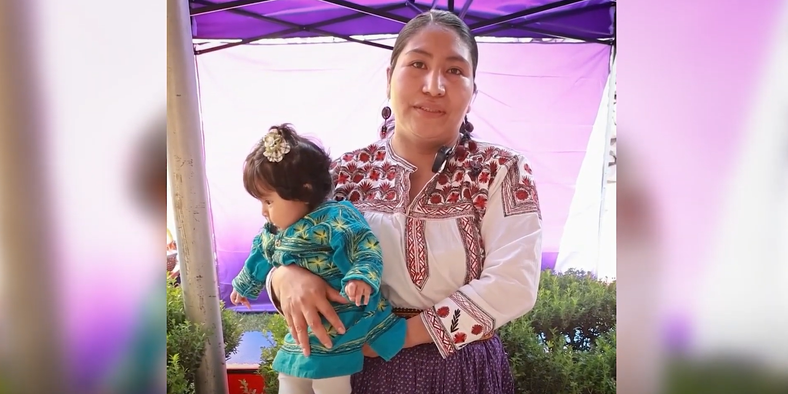
Actividad audiovisual
Proyección de video
“Voces de Cuidados”
Link: https://drive.google.com/file/d/11kSQ08-B4vNJ_E-67a1wW4ggmalVlnqc/view?usp=drive_link

Slide 14
Importancia de los cuidados

Slide 15
Importancia de los cuidados
Los cuidados están presentes en la crianza, en el acompañamiento, en la defensa del territorio, en la lengua, en la memoria, en la justicia y el duelo. La visión del humanismo mexicano nos ofrece una alternativa ética, política y profundamente transformadora. Nos invita a recuperar la historia de lucha de las mujeres por su emancipación, reconociéndolas como sujetas políticas que han cargado con el trabajo de cuidados, con frecuencia en condiciones de violencia, despojo, precariedad y reducción de la intervención estatal. Nos propone desmitificar la idea de que los cuidados son un asunto privado o individual, y nos llama a reivindicar los saberes ancestrales, comunitarios y territoriales que las mujeres han construido para cuidar de sus familias, de su comunidad y de la naturaleza.
Dicotomías (dos partes mutuamente excluyentes)
Mujer | Hombre
Reproductivo | Productivo
Privado | Público
Emoción | Razón
División sexual del trabajo
Estereotipos
Roles de género

Slide 16

Actividad de reflexión
Recuerda la última fiesta, reunión familiar o convivio, ¿qué actividades hacen los hombres y qué actividades hacen las mujeres?
5 min

Slide 17
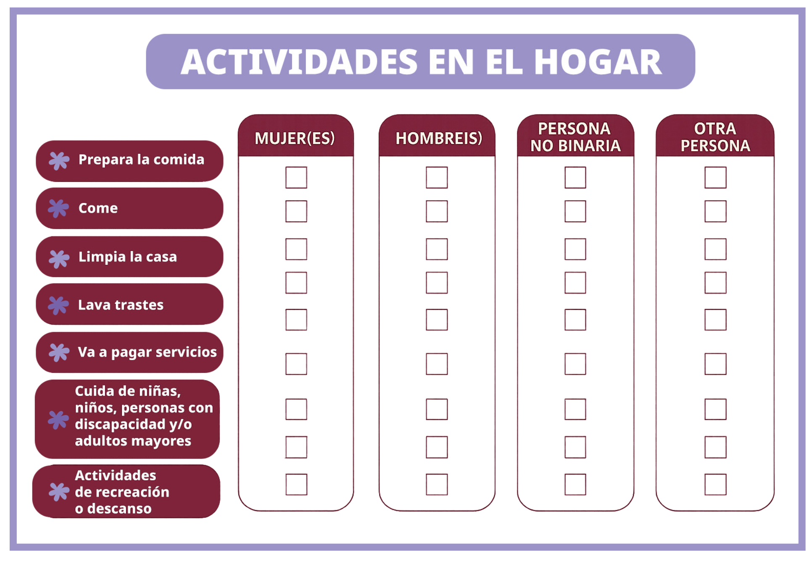
Actividad de reflexión
Identifica quién de las personas con las que vives realiza las actividades enlistadas en la primera columna.
Marca con una equis (x) quien realiza dicha actividad.
Discute colectivamente los resultados, ¿cuáles son las diferencias entre uno y otra? ¿Por qué crees que suceda?
10 min

Slide 18
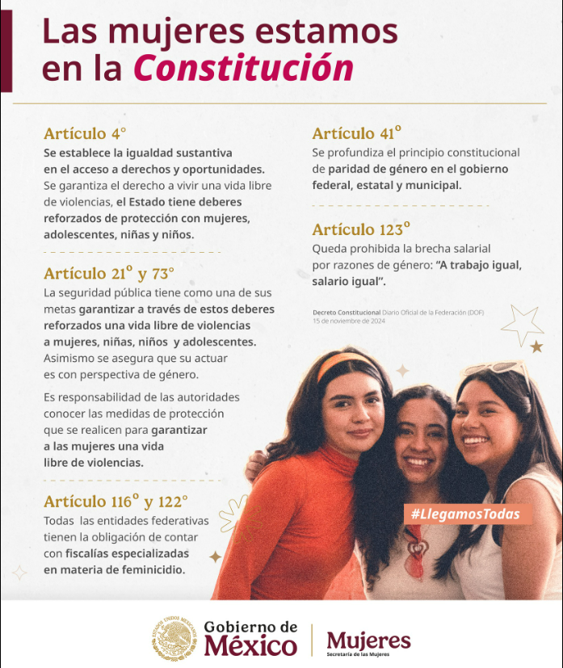
En noviembre de 2024, se aprobaron las Reformas enviadas por la Presidenta Claudia Sheinbaum, a siete artículos –4°, 21°, 41° 73°, 116, 122° y 123°– de la Constitución Política de los Estados Unidos Mexicanos, en materia de Igualdad Sustantiva, Perspectiva de género, derecho de las mujeres a una vida libre de violencia y erradicación de la brecha salarial por razones de género.
100 Compromisos de la Presidenta
“República de y para Mujeres”
51. Creación de la Secretaría de las Mujeres y presentación de reformas para la igualdad y vida libre de violencias.
52. Garantizar el acceso a la salud de las mujeres.
53. 150 mil mujeres serán reconocidas con derechos agrarios.
54. Cartilla de derechos para las mujeres y redes comunitarias de apoyo ‘Tejedoras de la Patria’.
55. Creación del sistema nacional de cuidados.

Slide 19
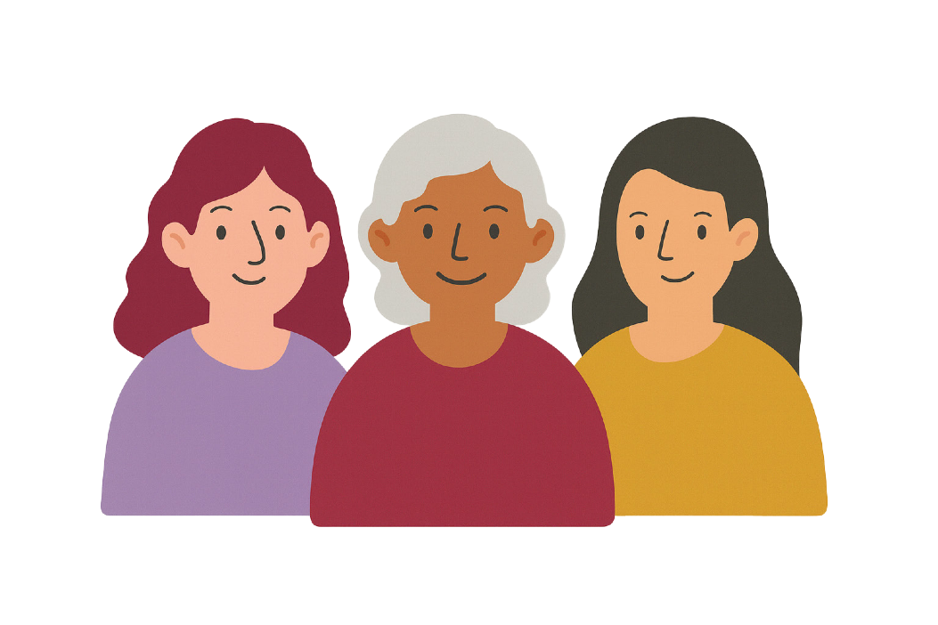
La incorporación de
los cuidados en
la agenda pública
Incorporada al Plan Nacional de Desarrollo 2025-2030 (Diario Oficial de la Federación, 15 de abril de 2025), la “Igualdad Sustantiva y derechos de las mujeres”, es un eje transversal, a fin de que todas las mujeres vivan con dignidad, sin discriminación y libre de violencias. Dentro de este, el segundo objetivo, plantea:
Impulsar una sociedad de cuidados con perspectiva de género, interseccional, intercultural e intergeneracional, promoviendo el reconocimiento, redistribución y reducción de los trabajos domésticos y de cuidados, con corresponsabilidad entre las familias, el Estado, la comunidad y el sector privado.
Para concretar el compromiso número 55, de los 100 pasos para la transformación en torno a la República de y para Mujeres la presidenta encomienda la “Creación del Sistema Nacional de Cuidados” a la Secretaría de las Mujeres en coordinación con el Sistema Nacional para el Desarrollo Integral de la Familia (Presidencia de la República, 03 de octubre de 2024).

Slide 20
El derecho a los cuidados

Slide 21
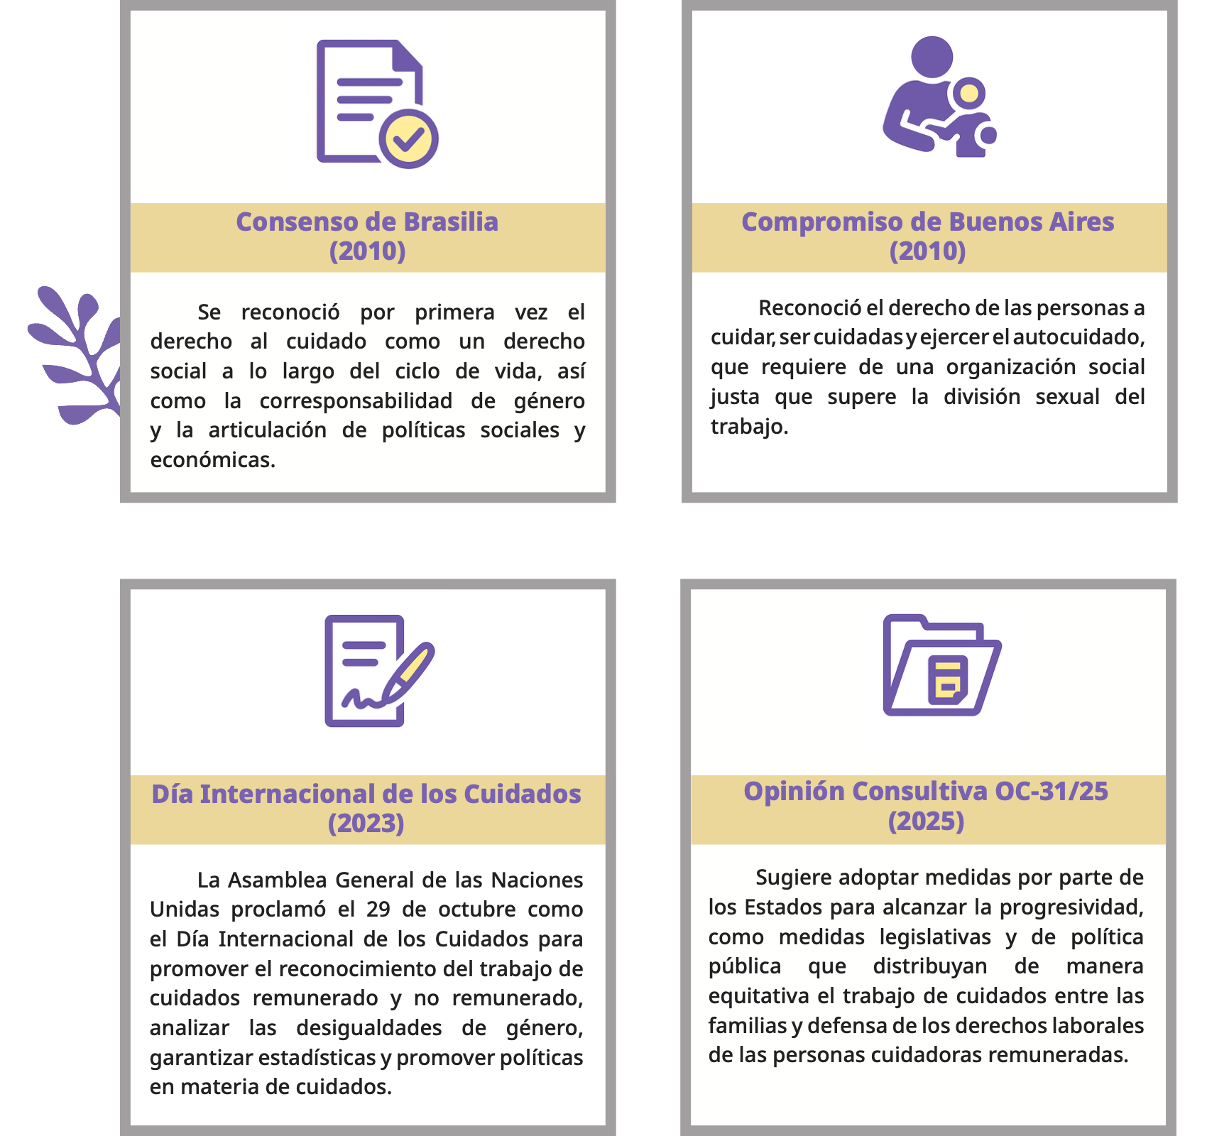

Derecho a los cuidados
El derecho al cuidado en la región latinocaribeña
El derecho a los cuidados es una respuesta ética y política para reconocer y avanzar hacia un país donde todas las personas —sin importar su género, su origen, su clase social o el lugar donde viven— puedan vivir con dignidad, acompañadas, protegidas y sostenidas por una sociedad y un Estado que brinde servicios de atención e infraestructura para cuidar.
En ese sentido, el derecho a los cuidados reconoce que para cuidar y recibir cuidados, se deben generar las condiciones que permitan su ejercicio pleno.

Slide 22
¿Quiénes necesitan los cuidados?
¿Quiénes realizan los cuidados?

Slide 23
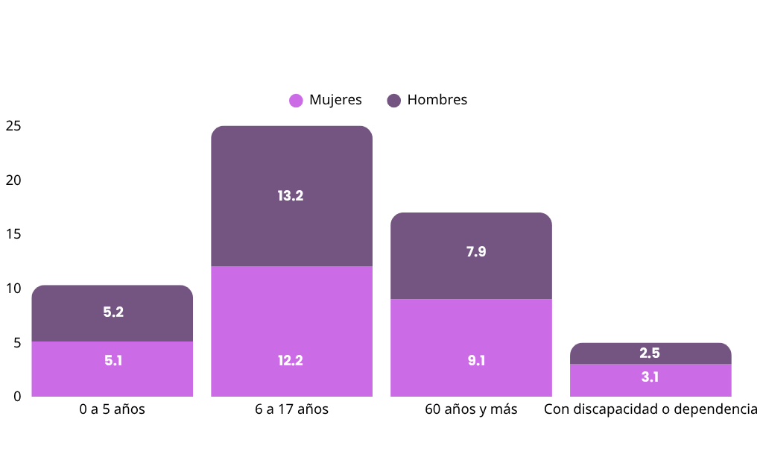
Población objetivo de cuidados
La Encuesta Nacional para el Sistema de Cuidados en 2022, del Instituto Nacional de Estadística y Geografía (INEGI) ofrece información sobre la demanda de cuidados, quiénes cuidan, así como las repercusiones en la vida de las cuidadoras y la percepción de la población sobre los cuidados, entre otros datos.
Población objetivo de cuidados (millones de personas)
En México hay 128.9 millones de personas, de las cuales un 45.2% (58.3 millones) son población objetivo de cuidados.
Fuente: Elaboración propia a partir de la ENASIC (2022).

Slide 24
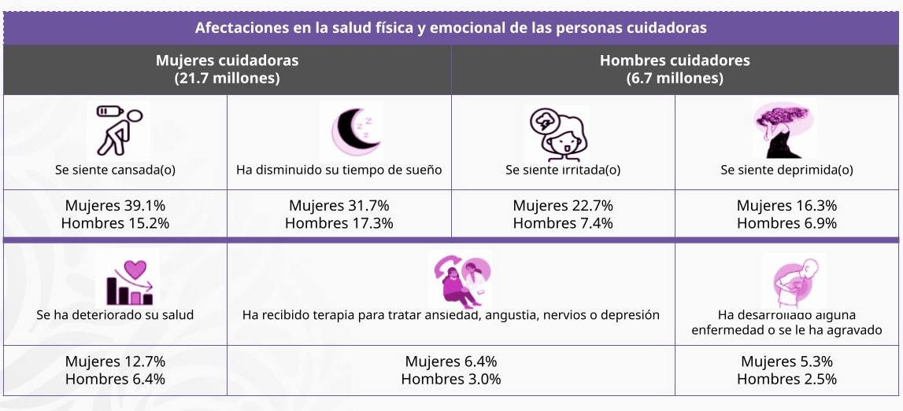
Derecho a los cuidados
Se estima que 3 de cada 4 personas mayores de 15 años que brindaron cuidados son mujeres
Hay una brecha de 12 horas, las mujeres dedican 37.9 y los hombres 25.5 horas en promedio.
Fuente: Elaboración propia a partir de la ENASIC (2022).

Slide 25
¿Un Sistema Nacional y Progresivo de Cuidados?
¿Para qué?
¿Para quién(es)?
¿A cargo de quién(es)?

Slide 26
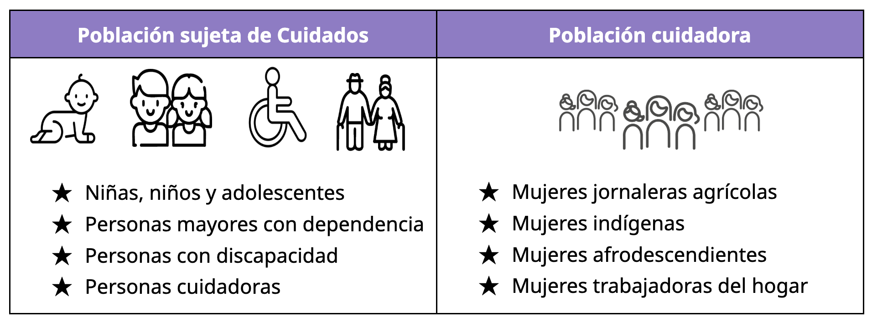
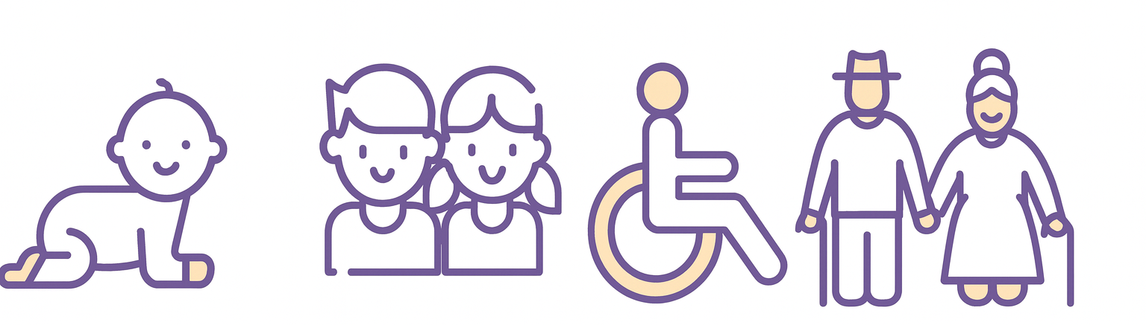

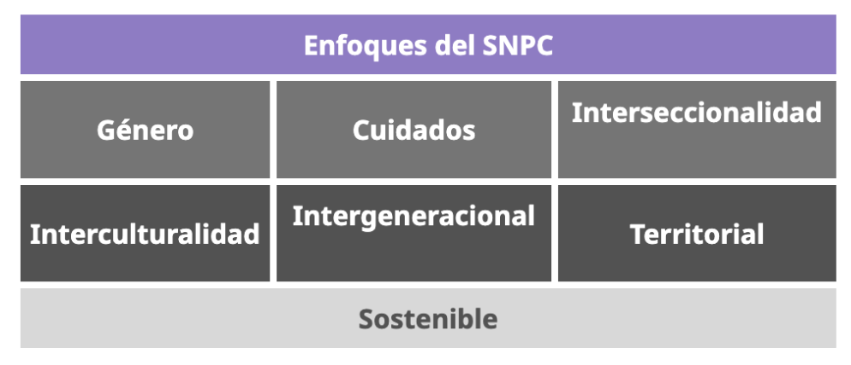
Sistema Nacional y
Progresivo de Cuidados
El Sistema Nacional y Progresivo de Cuidados es una herramienta que permite atender las múltiples causas y problemáticas en materia de cuidados, reconociendo el necesario involucramiento de una diversidad de actoras, actores, sectores y dependencias del gobierno que debe actuar de manera coordinada. E incorpora una visión progresiva, en la medida que se trata de un camino por construir a corto, mediano y largo plazo..
El SNPC tiene un enfoque sistémico y gradual que resulta crucial para atender de manera coordinada entre los tres niveles de gobierno y sus dependencias, las necesidades diferenciadas de la población, priorizando siempre el humanismo, avanzando hacia la universalización del derecho a los cuidados como componente esencial del bienestar y la justicia social de las mujeres.

Slide 27

Actividad de reflexión
¿Cuáles son los beneficios de un Sistema Nacional y Progresivo de Cuidados?
Garantizar el derecho a recibir cuidados y a cuidar.
Colectivizar los cuidados entre las familias, el estado y la comunidad.
Liberar tiempo para las mujeres y que sean las protagonistas de su proyecto de vida.
Cuidados integrales para niños y niñas.
Garantizar la igualdad sustantiva para las mujeres.
Servicios de atención con criterios de universalidad, gratuidad, accesibilidad, calidad, atención integral centrada en la persona.
¿Cuál(es) otro(s) beneficios agregarías?
5 min

Slide 28
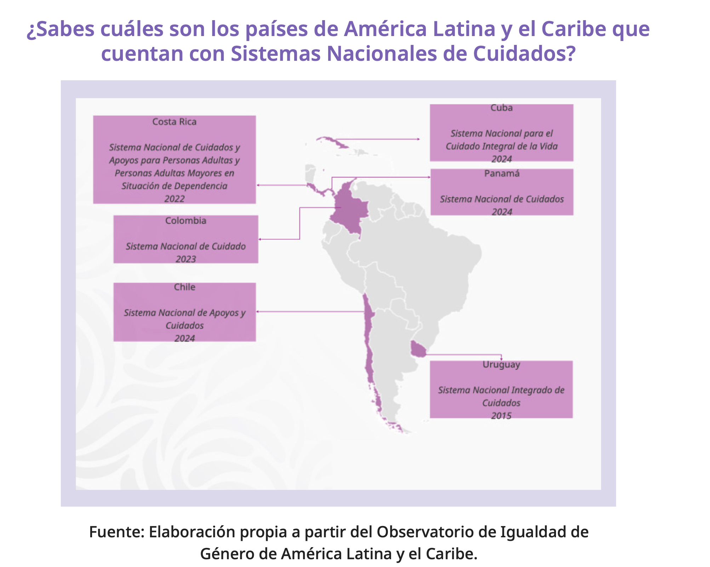
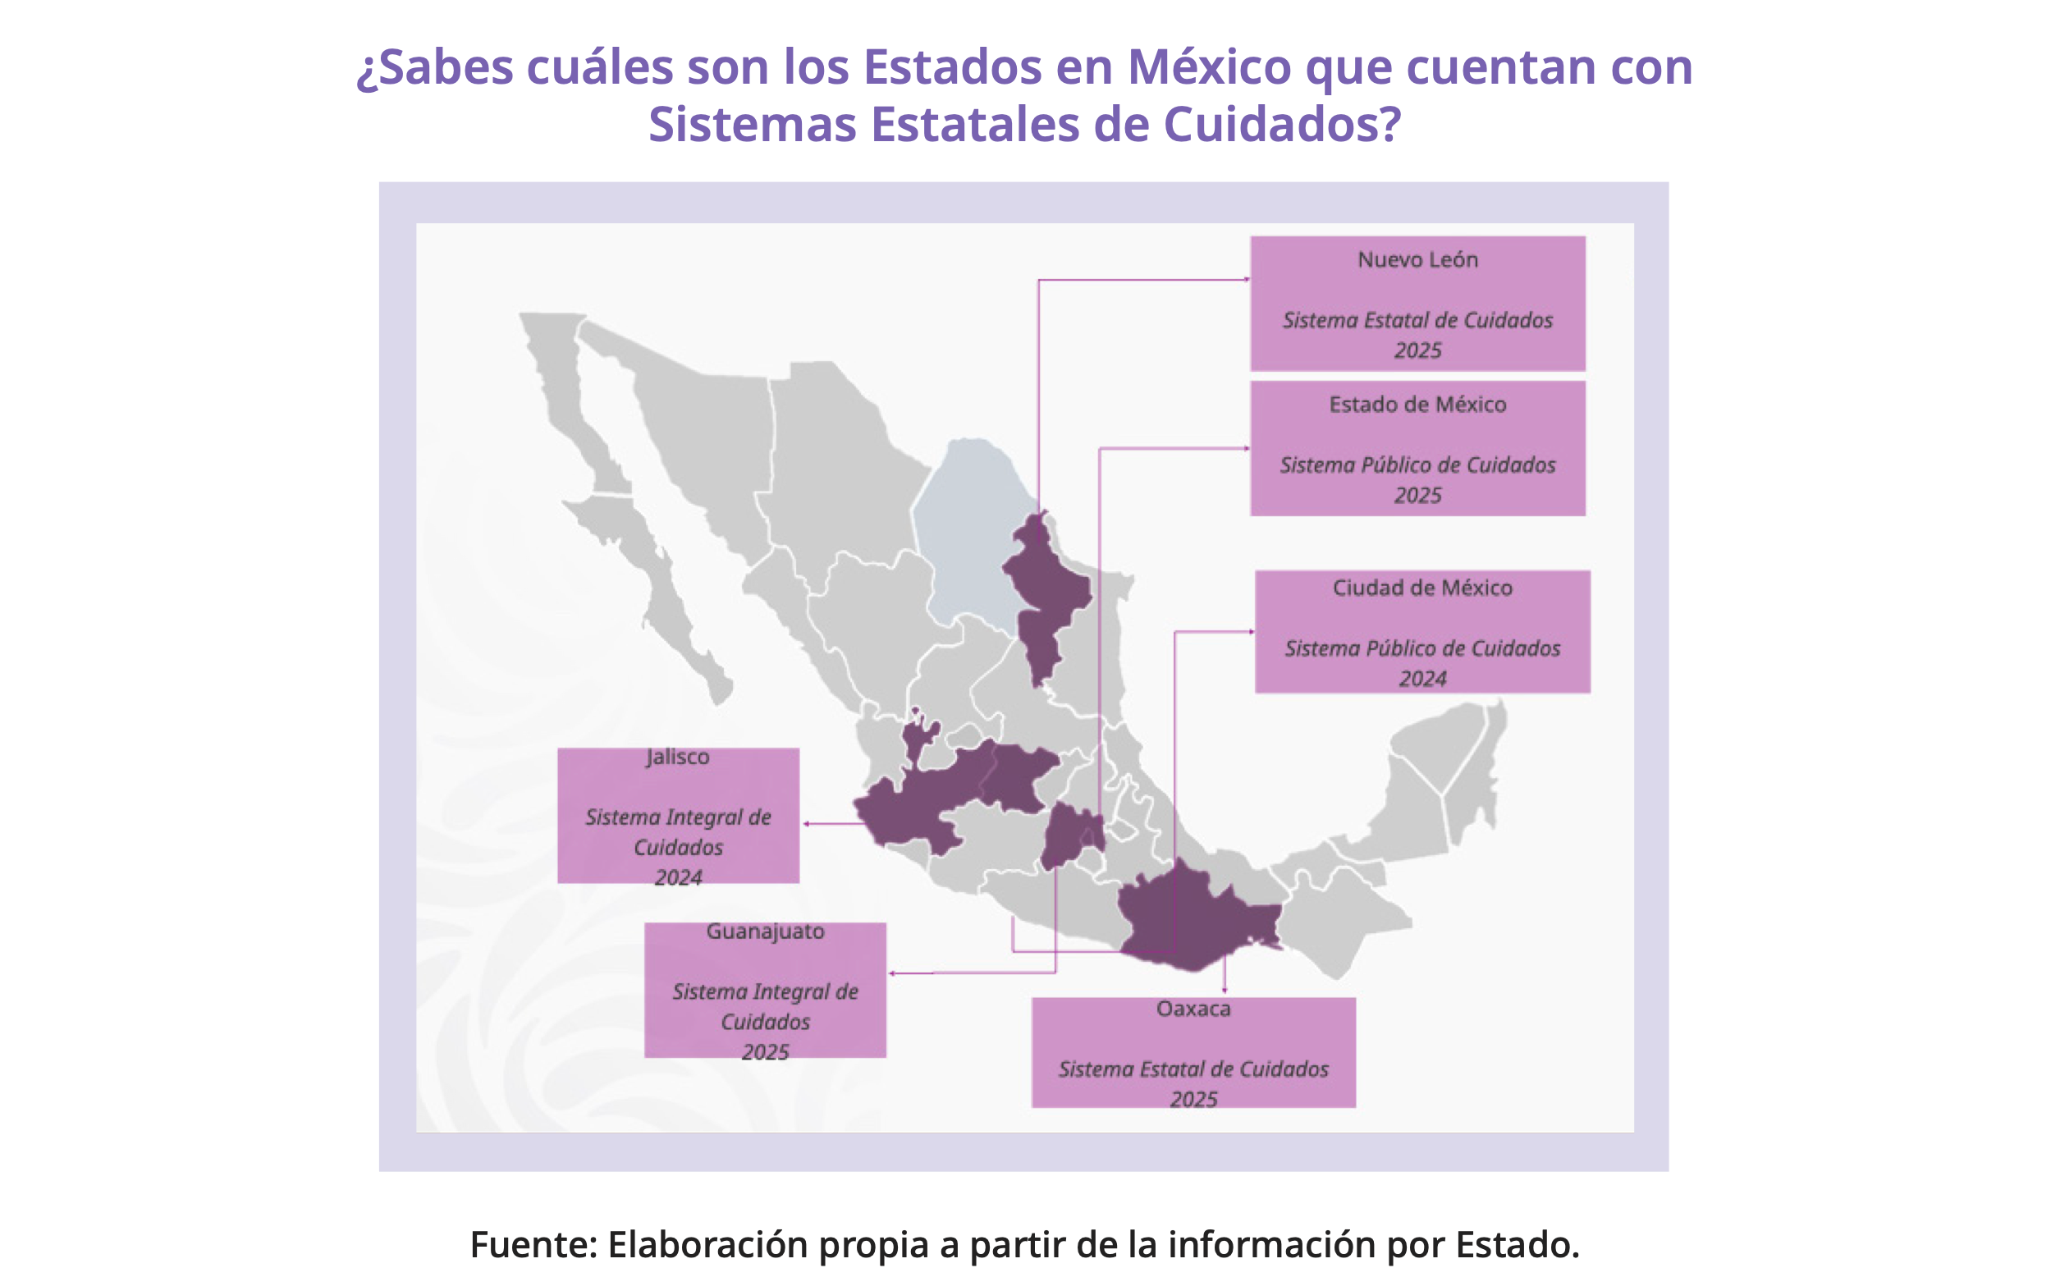
Costa Rica
Cuba
Nuevo León
Sistema Nacional para el
Cuidado Integral de la Vida
2024
Sistema Estatal de Cuidados
2025
Sistema Nacional de Cuidados y
Apoyos para Personas Adultas y
Personas Adultas Mayores en
Situación de Dependencia
2022
Panamá
Estado de México
Sistema Nacional de Cuidados
2024
Sistema Público de Cuidados
2025
Colombia
Sistema Nacional de Cuidados
2023
Ciudad de México
Chile
Sistema Público de Cuidados
2024
Sistema Nacional de Apoyos
y Cuidados
2024
Jalisco
Uruguay
Sistema Integral de Cuidados
2024
Sistema Nacional Integrado
de Cuidados
2015
Guanajuato
Sistema Integral de Cuidados
2025
Oaxaca
Sistema Estatal de Cuidados
2025

Slide 29
Lineamientos de cuidados
con visión humanista

Slide 30
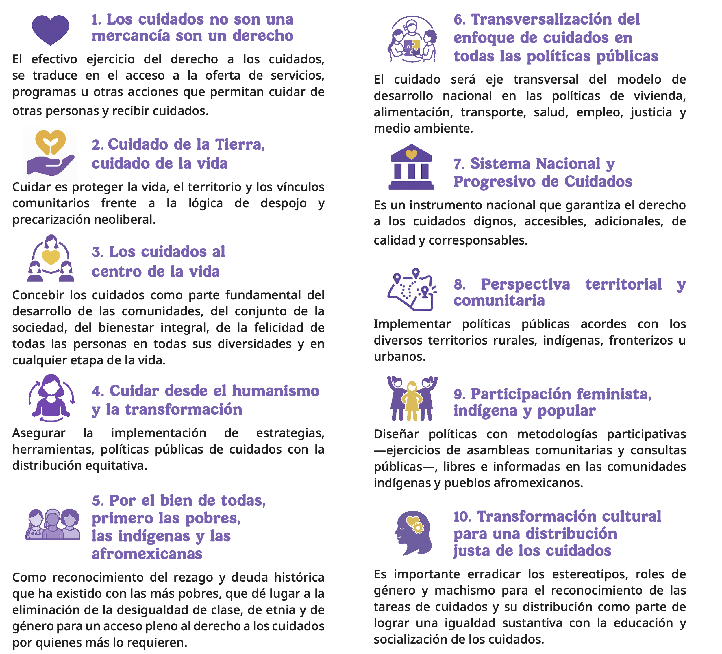

Slide 31
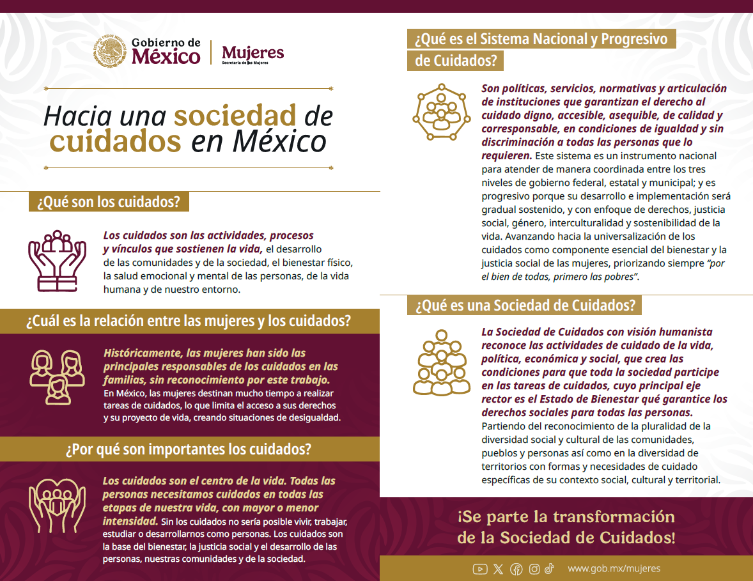

Slide 32
GRACIAS POR SU ATENCIÓN

Slide 33
Para saber más
Comisión Económica para América Latina y el Caribe (CEPAL). (2022). La sociedad del cuidado: horizonte para una recuperación sostenible con igualdad de género (LC/CRM.15/3), Santiago, 2022. Disponible en: https://chile.un.org/sites/default/files/2022-11/S2200704_es.pdf
Comisión Económica para América Latina y el Caribe (CEPAL). (2022). Compromiso de Buenos Aires. Disponible en: http://lac.unwomen.org/es/digital-library/publications/2022/11/compromiso-de-buenos-aires-crm-2022
Diario Oficial de la Federación. Ley General para la Igualdad entre mujeres y hombres. (2006, 02 de agosto). (Última reforma 16 de diciembre de 2024). Disponible en: https://www.diputados.gob.mx/LeyesBiblio/pdf/LGIMH.pdf
Diario Oficial de la Federación (2024, 15 de noviembre). DECRETO por el que se reforman y adicionan los artículos 4o., 21, 41, 73, 116, 122 y 123 de la Constitución Política de los Estados Unidos Mexicanos, en materia de igualdad sustantiva, perspectiva de género, derecho de las mujeres a una vida libre de violencia y erradicación de la brecha salarial por razones de género. Disponible en: https://dof.gob.mx/nota_detalle.php?codigo=5743185&fecha=15/11/2024#gsc.tab=0
Escuela Nacional de Trabajo Social (UNAM); Red de Cuidados en México. (2021, noviembre). Un panorama sobre los cuidados: Infografía. UNAM. Disponible en:https://www.trabajosocial.unam.mx/copred/doc/infografia_un_panorma_cuidados.pdf
Instituto Nacional de Estadística y Geografía (INEGI). Encuesta Nacional para el Sistema de Cuidados (ENASIC) 2022. Publicación de Resultados. Disponible en: https://www.inegi.org.mx/programas/enasic/2022/#documentacion
Martelotte, L., Mascheroni, P., & Rulli, M. (2023). Una mirada crítica a las experiencias comunitarias de cuidados. Oxfam Intermón. https://www.oxfamintermon.org/es/publicacion/mirada_critica_trenzando_cuidados (oxfamintermon.org)
Mascheroni, P., Albertí, A. y Angulo, S. (2022). Estado del arte sobre cuidados en contextos de ruralidad en América Latina y El Caribe. CLACSO y ONU Mujeres. Disponible en: https://lac.unwomen.org/es/digital-library/publications/2023/01/estado-del-arte-sobre-cuidados-encontextos-de-ruralidad-en-america-latina-y-el-caribe.
Presidencia de la República (2024, 03 de octubre). 100 compromisos para el Segundo Piso de la Cuarta Transformación. Disponible en: https://www.gob.mx/presidencia/documentos/100-compromisos-para-el-segundo-piso-de-la-cuarta-transformacion
Secretaria de las Mujeres. Subsecretaría de Igualdad Sustantiva. Hacia una sociedad de cuidados con visión humanista. Disponible en: https://drive.google.com/file/d/1yZxYOq5y5yASpqmlBOCO2AIuE6aodPOg/view

